Slide 1
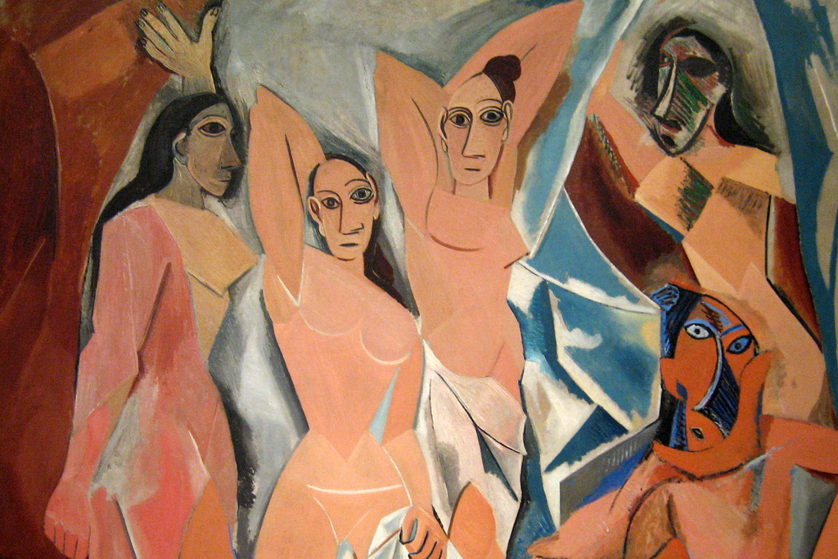
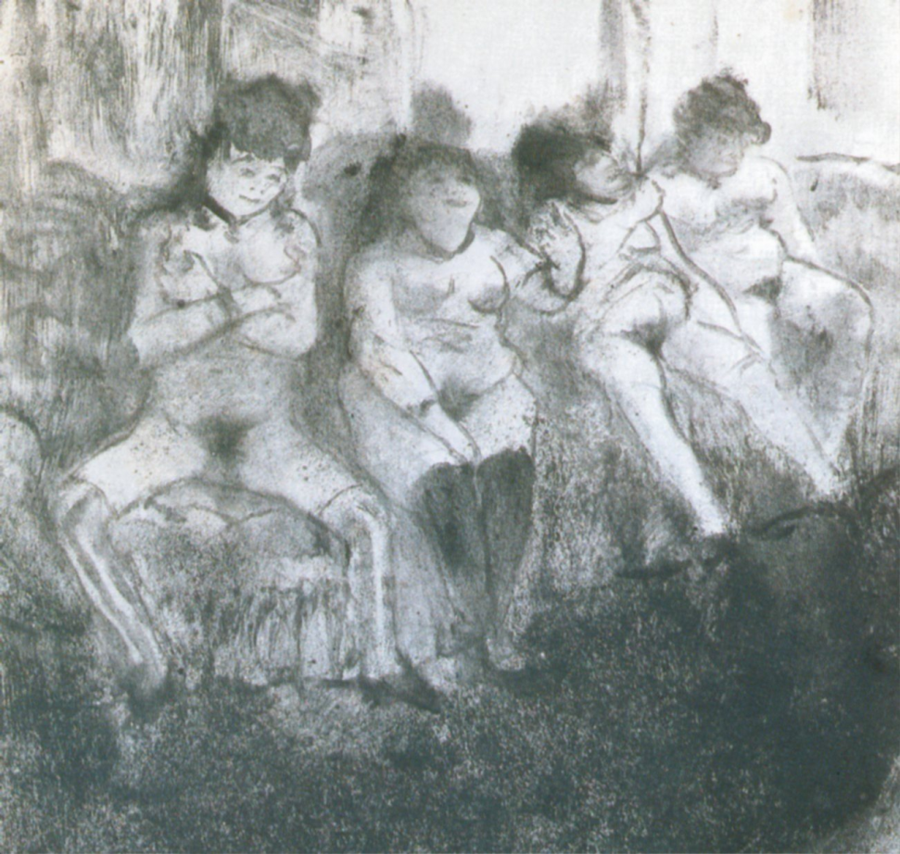
Modernisme og realisme
1890 – 2000
Picasso: Les Demoiselles d’Avignon (1907)
Degas: L’attente (1897)

Slide 2
En lille introduktionsvideo
https://litthist.systime.dk/?id=126

Slide 3
Modernisme og realisme
Litteraturen i det 20. århundrede deler sig i to spor: realisme og modernisme.
Den realistiske litteratur skildrer en genkendelig verden og forholder sig ofte samfundskritisk ved at sætte fokus på problemer i det moderne samfund.
Og den modernistiske litteratur viser gennem sin eksperimenterende stil, at gamle værdier og traditioner er brudt sammen. Beskæftiger sig med spændingsfeltet mellem individ og den moderne verden – med alt hvad den indebærer.
Vi skal ”snuble over sproget” – og måske noget af indholdet også!
Opgave med eksempler

Slide 4
James Joyce - Ulysses
Stream of consciousness – usorteret tankemylder, som man selv oplever det
Betragtes som hovedværk inden for modernistisk litteratur
Indhold: Kvindes tanker om stort og småt (sex, vasketøj etc.)
Modernistiske træk:
- Ingen tegnsætning → forvirring, tempo
- indre verden (kvindens bevidsthed)
- Fokus på form og nyt kunstnerisk udtryk

Slide 5
Madame Bovary & Fra smørhullet
Madame Bovary:
Referentialitet: Lektier, rektor, elev → peger på sted
Verificerbart, ekstrovert: ”En elev der stadig havde sit almindelige tøj på”
Fokus på indhold: Elev på skole afbrydes i skolearbejdet, fordi der kommer en ny elev.
Fra smørhullet:
Manglende kausalitet: Ufuldstændige sætninger, skrevet i børnegenre men taler om voksent emne
Sproget gør opmærksom på sig selv: Prikker mellem stavelser, direkte tiltale af læseren, teksten diskuterer med sig selv
Manglende referentialitet: Hverken historisk tid eller tid på dagen, stedet ændres hele tiden

Slide 6
Hvordan skelner man mellem dem?
Realisme | Modernisme
Ekstrovert - skildrer verden som vi kender den Behandler ydre sociale omstændigheder Fokus på indhold Gennemsigtigt formsprog | Introvert – skildrer imaginær og/eller indre verden Behandler en indre virkelighed Fokus på form Forvrængningens kunst – sproget gør opmærksom på sig selv
Verificerbarhed Kendsgerningernes verden Troværdig skildring af noget genkendeligt – samme udtryk som et kamera | Manglende verificerbarhed De-realiserede træk (brud med realismen) Skaber nye kunstneriske udtryk og angriber læserens sanseapparat
Referentialitet: Tid og sted markeret Kausalitet: Klar forbindelse mellem årsag og virkning | Manglende referentialitet: Tid og sted er ikke markeret og ikke definerbare Huller i kausaliteten: En handling fører ikke nødvendigvis til det, man skulle tro

Slide 7
Læs afsnittene ”Det moderne samfund”, ”1900tallets stilretninger”, ”Realismens stiltræk” og ”modernismens stiltræk” (vedlagt i dokument på blokken) – fokus på:
Hvad karakteriserer den moderne samfund ELLER hvad skaber baggrund for de stilretninger, vi møder i det 20-århundrede?
Hvad karakteriserer realismen?
Hvad karakteriserer modernismen?
Hvor ses disse træk i teksteksemplerne fra før?

Slide 8
Modernisme i dette forløb
Modernisme
Tidlig modernisme (1890-1945), herunder
Symbolisme (1890-1900)
Ekspressionisme (mellemkrigstiden) mest vægt her?
Efterkrigsmodernisme (1945-1960), herunder Hereticabevægelsen
60'er-modernisme (1960-1970) – Rifbjergs Konfrontationsmodernisme
Og så til sidst en afstikker til noget spritny litteratur – er det realisme eller modernisme?

